Slide 1
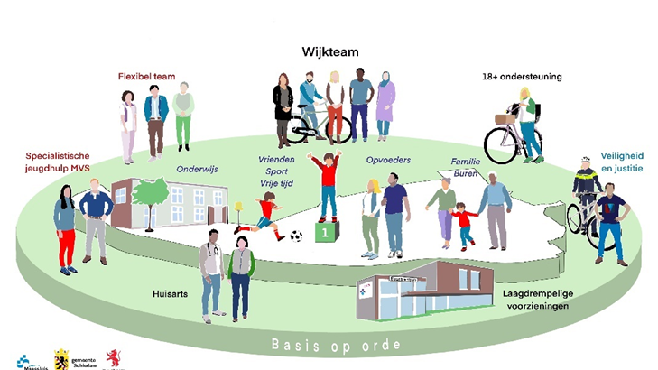
Bijeenkomst vrijgevestigden en kleine zorgaanbieders marktconsultatie MVS (specialistische) jeugdhulp
9 april 2021
Praktische zaken voor deze bijeenkomst:
Graag uw camera en microfoon uit
U kunt uw vragen stellen in de chat
De bijeenkomst wordt opgenomen t.b.v. verslag
Presentatie en verslag via TenderNed

Slide 2
Programma van vandaag
De integrale opdracht en wat betekent dat voor u?
Positie van kleine aanbieders/vrijgevestigden in de opdracht – in gesprek
Toelichting op/vragen over procedure

Slide 3


Het MVS jeugdmodel
Voor de kinderen in Maassluis, Vlaardingen en Schiedam een goede start en goede toekomst. Met hulp van mensen die er voor het kind toe doen, thuis – op school – of in zijn vrije tijd. Waar nodig sluit daar een specialist op aan. Dichtbij in de omgeving van het kind.
Het MVS Jeugdmodel
Het MVS Jeugdmodel maken we samen met iedereen die voor een kind iets kan betekenen. We spreken dezelfde taal en streven naar hetzelfde doel voor het kind. We werken samen als een netwerk vanuit ieders toegevoegde waarde. We leren samen het beter te doen, creëren overzicht of we de goede dingen doen en voelen ons ervoor verantwoordelijk het systeem betaalbaar te houden.

Slide 4

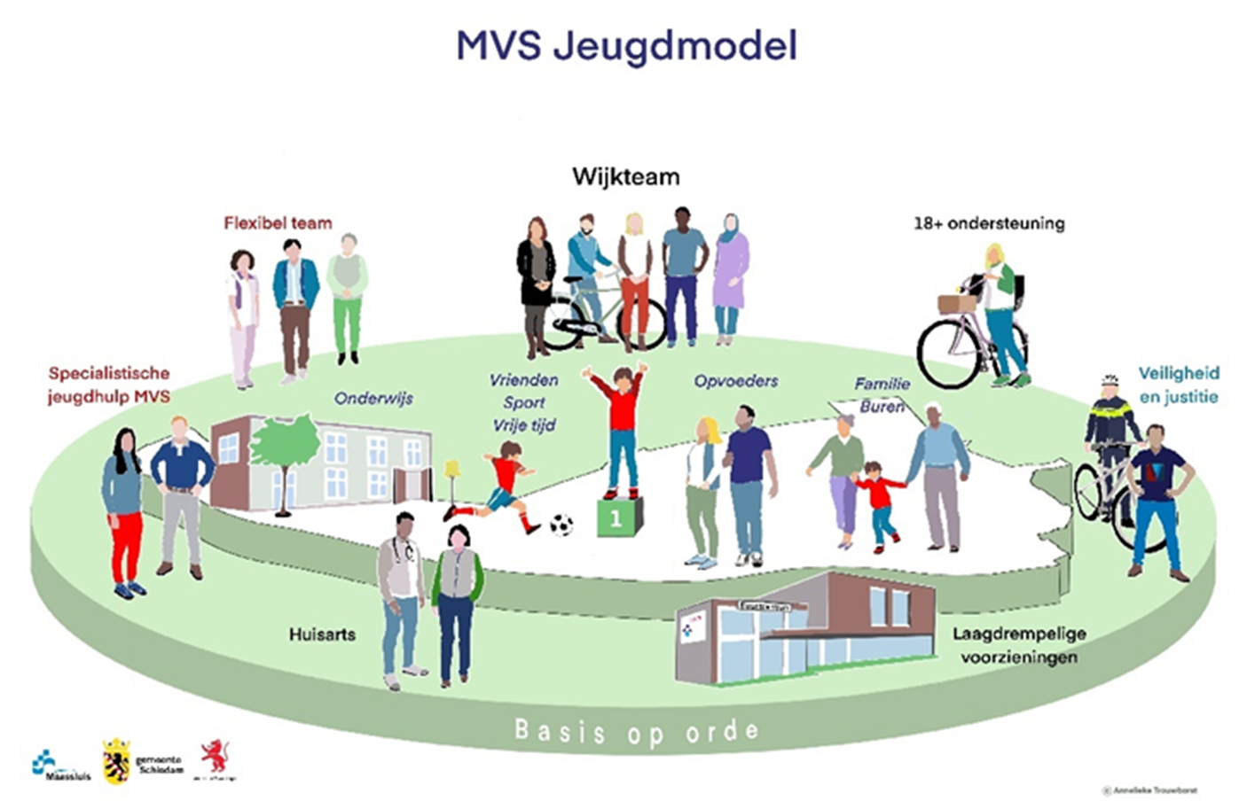
Het koersdocument MVS jeugdmodel
Netwerk rondom kind, ouders/opvoeders in het gewone leven
Transformatiestrategie
Versterk
positie onderwijs
Leidende principes
Gezamenlijke doelen voor het kind
Situationeel en netwerkgericht handelen
Dialoog als communicatieprincipe
De kracht van de mensen achter het MVS jeugdmodel
Sturing op de randvoorwaarden voor het MVS jeugdmodel
Leiderschap en boegbeeldfunctie
Regionale samenwerking
Andere manier van (samen) werken
Wijkteam 2023
Praktijkondersteuner in elke huisartsenpraktijk
Flexibel MVS netwerk van specialisten (plusteam)
(Specialistische) jeugdhulp
Veiligheid

Slide 5



De integrale opdracht:
Opdracht = Bieden van passende jeugdhulp/doen wat nodig is
Cliënt in zijn leefomgeving staat centraal
Producten, inzet, duur niet gespecificeerd in contract
Opdracht omvat: alle vormen van jeugdhulp binnen de afbakening
Verschillende expertises werken collegiaal samen
Het duurzame resultaat voor het kind telt
ook in het contract en verantwoording
Ruimte om te doen wat nodig is
Een vast bedrag voor de opdracht
Zo min mogelijk bureaucratie
Maakt transformatie mogelijk
Samenwerking in partnerschap

Slide 6
Integrale opdracht vanuit het perspectief van de jeugdhulpaanbieder
Ontschot samenwerken van expertises (≠doorverwijzen)
Collegiaal samenwerken (als zijnde één organisatie)
Medewerkers daadwerkelijk ruimte geven
Ontwikkel-lab voor nieuwe oplossingen
Loskomen van bestaande producten, ook in bedrijfsvoering
Beschikkingsvrij werken + lage administratieve lasten
Bij consortium: onderlinge financiële/administratieve afspraken
Randvoorwaarden goed regelen

Slide 7
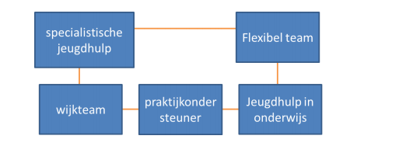
Wat bevat de integrale opdracht
GRJR
VT, maatregelen (JB/JR, LTA), crisisbedden
Alle vormen van jeugdhulp
Nu bekend als percelen A t/m F (GRJR)
+ lokaal ingekochte jeugdhulp
MVS
Nog te maken keuzes
Zie koersdocument en consultatiedocument
vervoer

Slide 8

Kleine jeugdhulpaanbieders/ vrijgevestigden
Belangrijk door het aanbod dat zij vertegenwoordigen
Wat verstaan we onder een kleine aanbieder?
Welke mogelijkheden zijn er om dit aanbod in de integrale opdracht te borgen

Slide 9
Wat verstaan we onder een kleine aanbieder en vrijgevestigde
Zorgaanbieders met een jaaromzet/balanstotaal kleiner of gelijk aan
2 miljoen euro en die minder dan 10 werknemers in dienst hebben. Hieronder vallen ook de vrijgevestigden.

Slide 10

Oplossingsrichting
Aanbod kleine aanbieders/vrijgevestigden binnen de opdracht
Draagt optimaal bij aan integraal/ontschot aanbod en werkwijze voor het gezin
Positie aanbod borgen in de opdracht door randvoorwaarden/eisen
Aanbod kleine aanbieders
Bijvoorbeeld:
% Budget reserveren/oormerken voor specifiek aanbod kleine aanbieders/vrijgevestigden
Inschrijving en contract is dan dus niet meer rechtstreeks bij gemeente
Welke vragen/opmerkingen roept dit bij u op?
Heeft u andere suggesties/oplossingsrichtingen?

Slide 11
Inschrijving als onderdeel van integrale opdracht
Inschrijving ziet toe op de totaalopdracht en niet op een gedeelte.
Dit kan op 4 manieren:
Zelfstandig;
Als combinatie/consortium;
Als hoofdaannemer met onderaannemers; of
Als combinatie/consortium met onderaannemers.
Een kleine aanbieder/vrijgevestigde kan betrokken zijn bij de inschrijving.
Of na de inschrijving betrokken worden bij de uitvoering.
Dit laatste is aan de toekomstig opdrachtnemer van de integrale opdracht.

Slide 12
Toelichting en vragen over de procedure

Slide 13
Procedure marktconsultatie
Vormvrij: de MVS gemeenten mogen zelf kiezen hoe zij de consultatie met belanghebbende partijen vormgeven, mits open, eerlijk en transparant.
Veelomvattende opdracht + Covid-19 = combinatie van meerdere consultatievormen.
Procedure en Planning (2.2 en 2.4 Consultatiedocument):
Jan’21 Openbare vooraankondiging TenderNed.
Feb’21 Startbijeenkomst, kick-off.
Feb’21 Schriftelijke vragenronde.
Mrt’21 Start gespreksronde 1.
Apr’21 Aparte bijeenkomst vrijgevestigden.
Mei’21 Tussentijdse bijeenkomst.
Jun’21 Start gespreksronde 2.
Jul’21 Eindbijeenkomst.

Slide 14
Procedure marktconsultatie
Verslaglegging: van alle bijeenkomsten en gespreksrondes wordt een geanonimiseerd schriftelijk verslag gemaakt en gepubliceerd op TenderNed voor alle deelnemers en overige belangstellenden.
https://www.tenderned.nl/tenderned-tap/aankondigingen/218131
Stellen van schriftelijke vragen nav bijeenkomsten:
Bij voorkeur via TenderNed
of anders via jeugdhulpmvs@maassluis.nl

Slide 15
Actieplan MVS jeugdmodel
Inkoopprocedure specialistische jeugdhulp
Werkgroepen co-creatie
marktconsultatie
publicatie
inschrijving
gunning
implementatie
Ingangsdatum

Slide 16


Hoe verder?
Vervolg consultatieprocedure
Eindbijeenkomst juli 2021
Definitieve voorwaarden mbt vrijgevestigden/kleine aanbieders in aanbestedingsdocumenten
Vragen bij voorkeur via TenderNed of anders via jeugdhulpmvs@maassluis.nl

